Slide 1


Modelado en CoppeliaSim de Sistema Aéreo Autónomo para el Seguimiento Visual de Múltiples Objetivos
Trabajo Fin de Grado Grado en Ingeniería Electrónica, Robótica y Mecatrónica
Autor: Francisco Javier Román Cortés
Tutor: Manuel Vargas Villanueva
Dpto. de Ingeniería de Sistemas y Automática
Escuela Técnica Superior de Ingeniería
Universidad de Sevilla
Sevilla, 2023

Slide 2
Índice
Introducción al sistema
Algoritmos de visión por computador
Geometría de la escena y gestión de objetivos
Modelado y estrategias de control
Implementación en CoppeliaSim
Demostraciones y experimentos

Slide 3
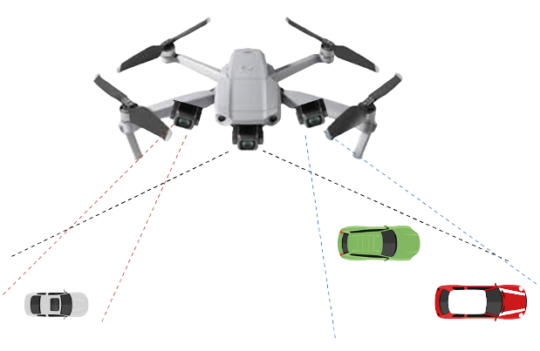
Ideas generales del sistema planteado
Introducción al sistema
Modelado y control de UAV dotado de múltiples cámaras (gran angular y orientables).
Modelado y control de gimbals para controlar el apuntamiento de las cámaras.
Algoritmos de gestión zoom óptico para mejor visualización de objetivos.
Desarrollo de algoritmos de visión por computador para la gestión de objetivos.
Seguimiento visual de objetivos individuales o agrupaciones.

Slide 4
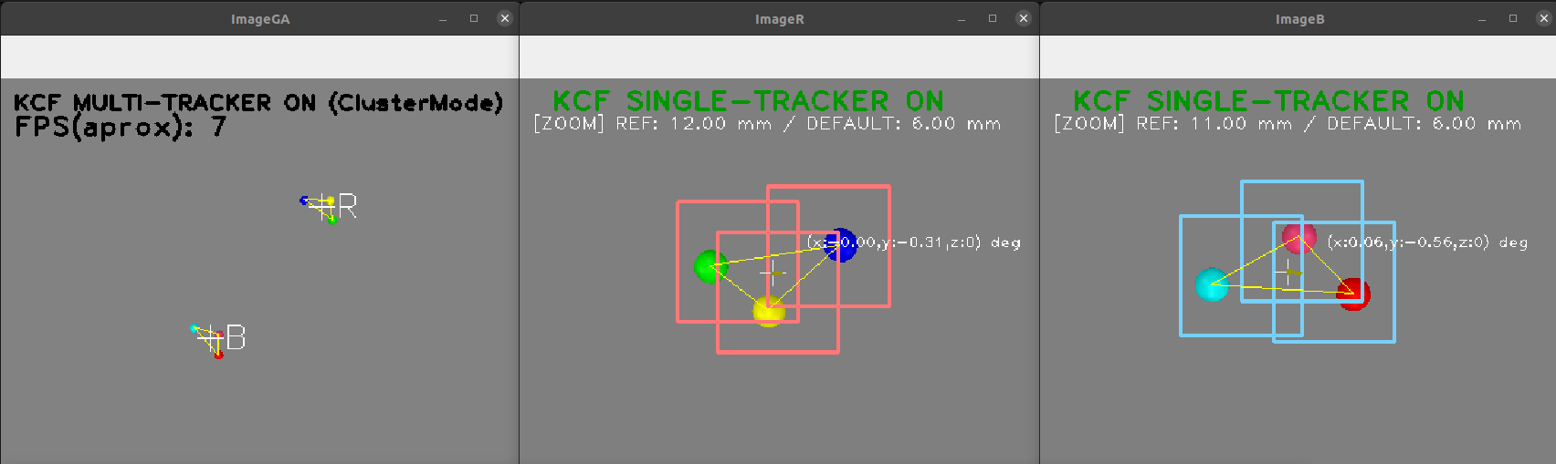
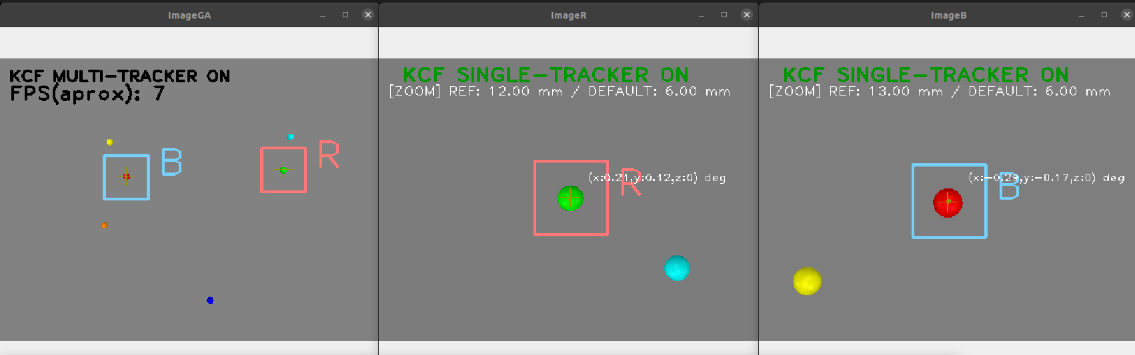
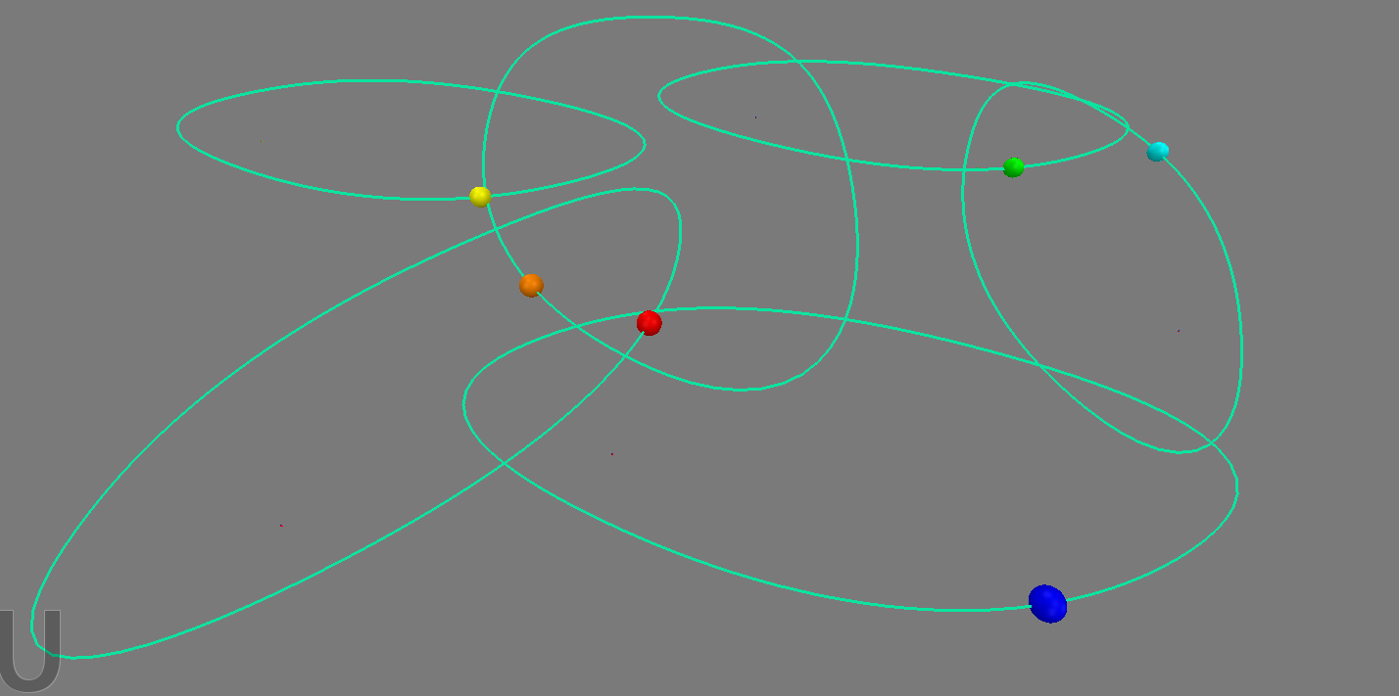

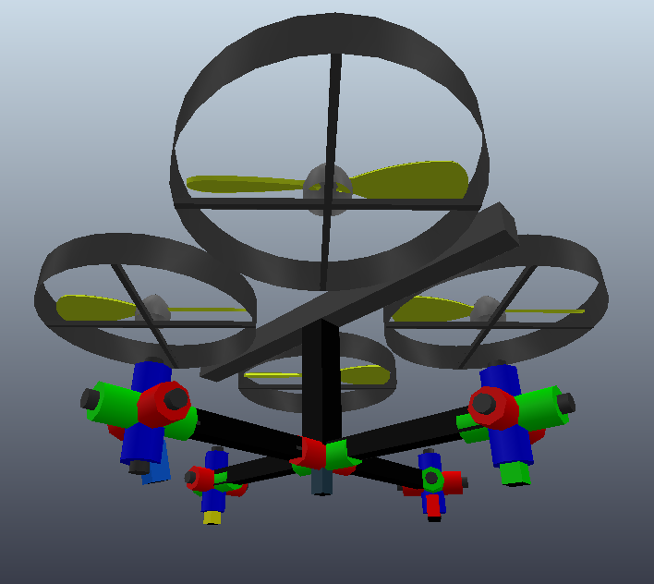
Objetivo del Proyecto: Modelado e implementación del Sistema en Simulador CoppeliaSim
Introducción al sistema

Slide 5
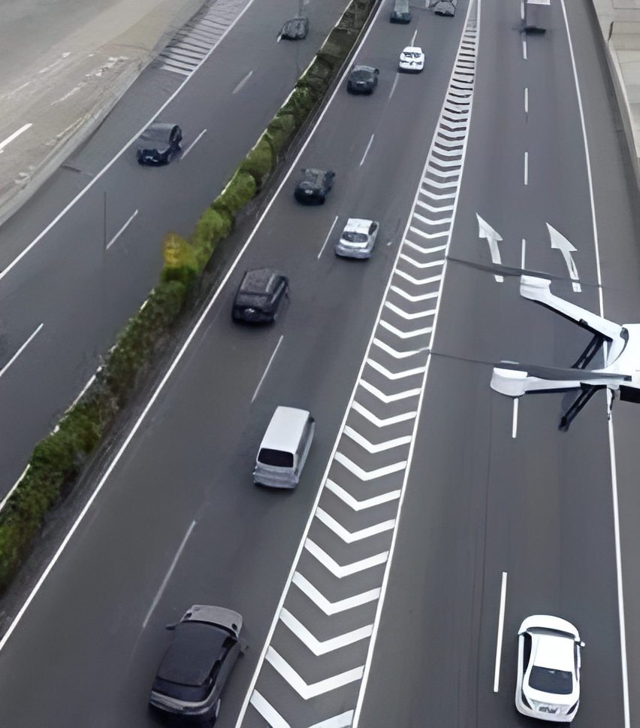
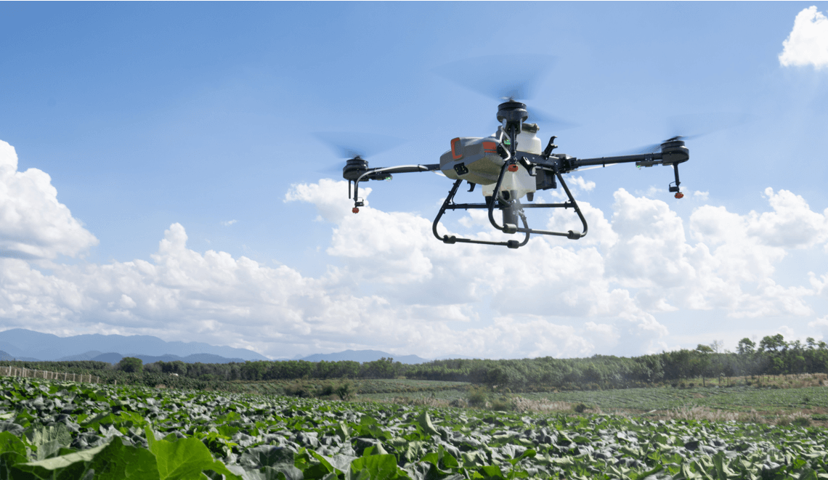
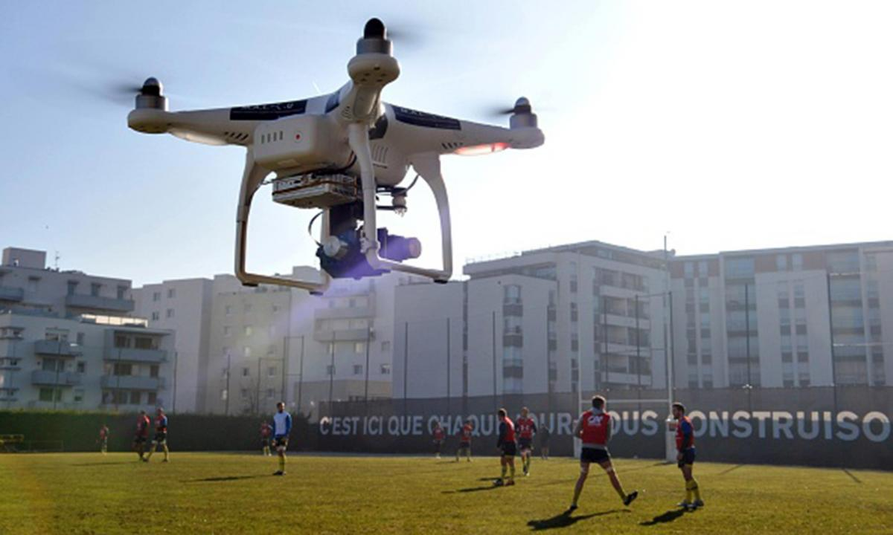
Motivación y aplicaciones
Monitoreo del tráfico [1]
Tareas de agricultura (supervisión, regadío, insecticidas…) [2]
Retransmisiones de eventos deportivos [3]
Introducción al sistema

Slide 6
Esquema general del sistema
Introducción al sistema
Generador de trayectorias para objetivos móviles
Plugin ZeroMQ para cliente remoto CoppeliaSim
Controlador de posicionamiento del UAV
CoppeliaSim
Gestión de zoom óptico para cámaras orientables
Algoritmos de Tracking para Cámara Gran Angular
Controladores de gimbals para cámaras orientables
Algoritmos de Tracking para Cámaras Orientables

Slide 7
Índice
Introducción al sistema
Algoritmos de visión por computador
Geometría de la escena y gestión de objetivos
Modelado y estrategias de control
Implementación en CoppeliaSim
Demostraciones y experimentos

Slide 8
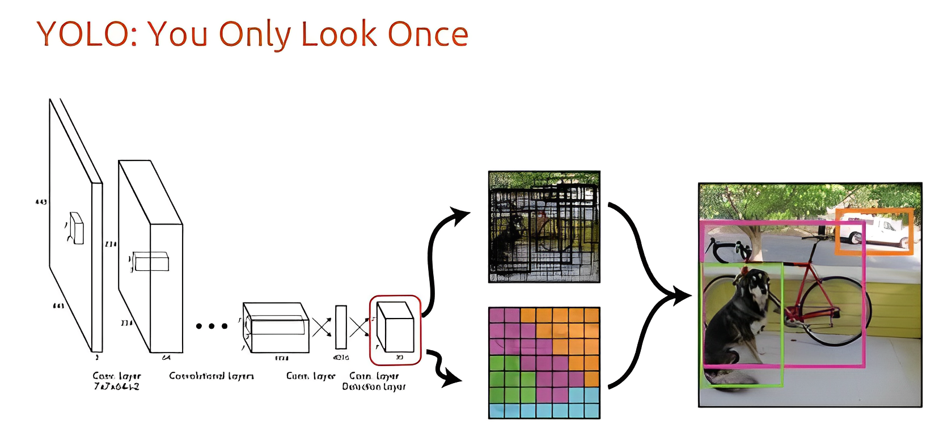
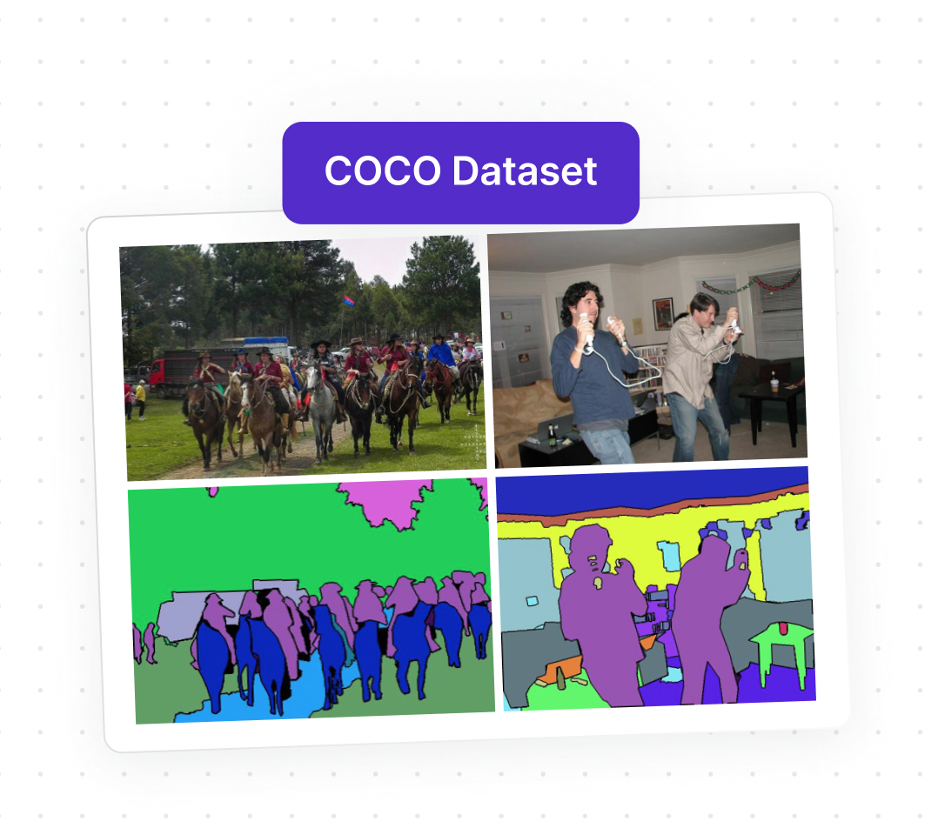
Algoritmos de visión por computador
Detección de objetivos (I)
[4]
Caso Genérico (No implementado):
Objetivos complejos y escenario heterogéneo
[5]

Slide 9
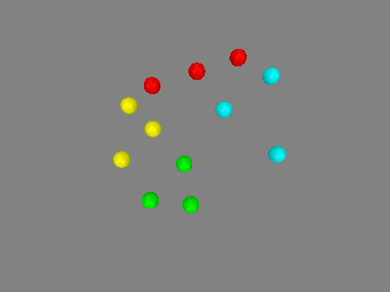
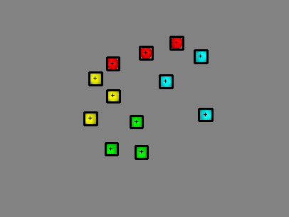

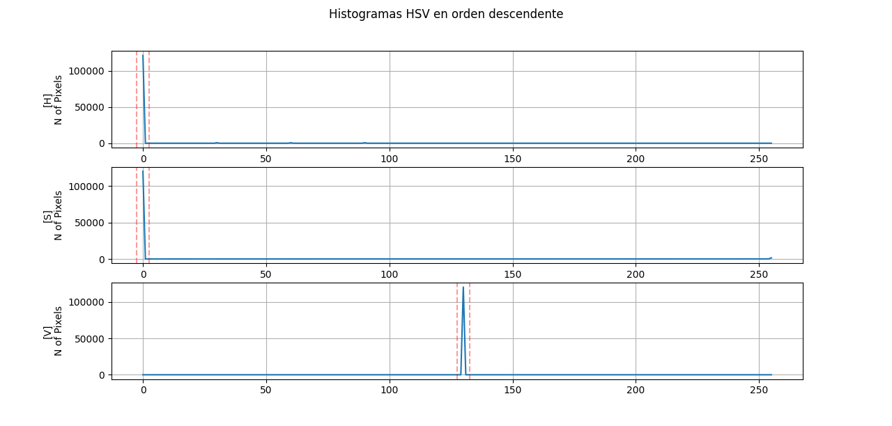
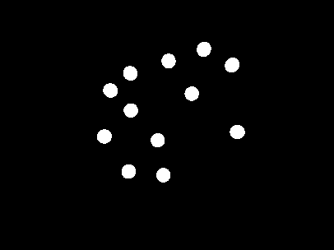
Detección de objetivos (II)
Algoritmos de visión por computador
Simplificación adoptada: Objetivos simples y escenario homogéneo

Slide 10
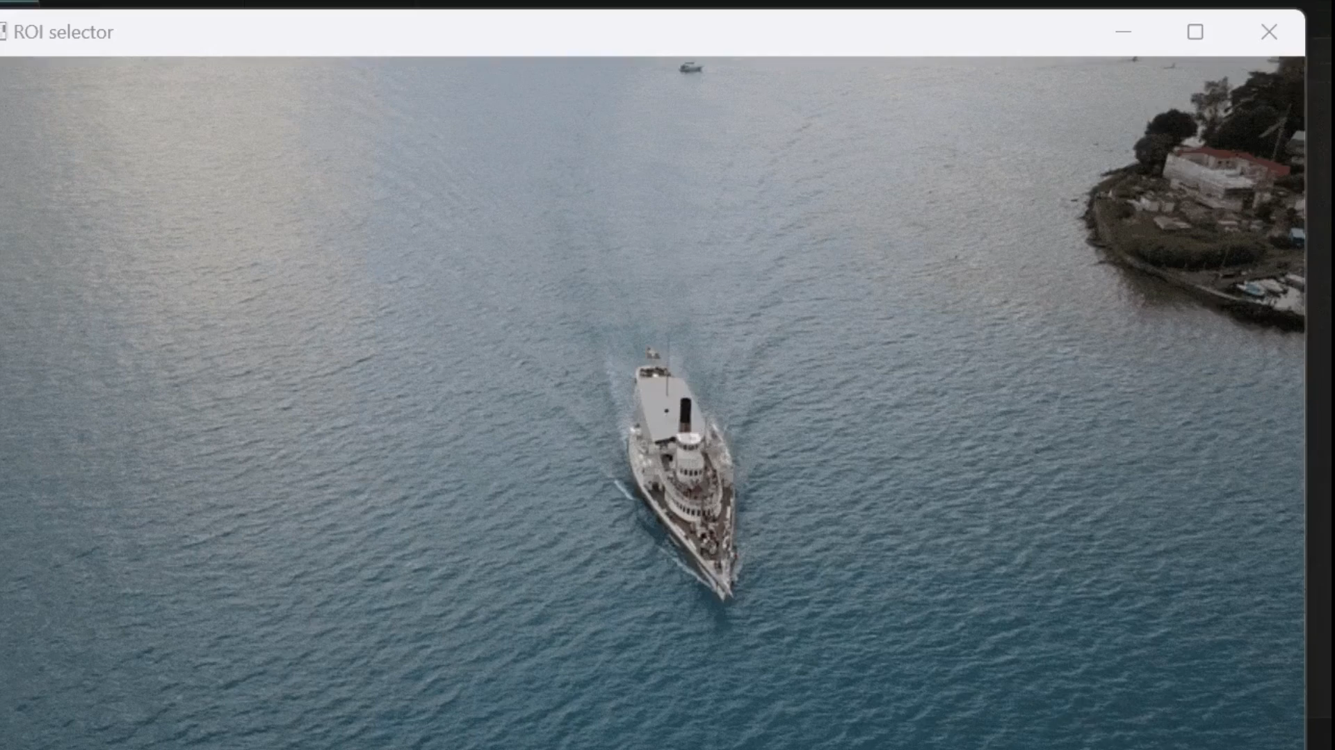
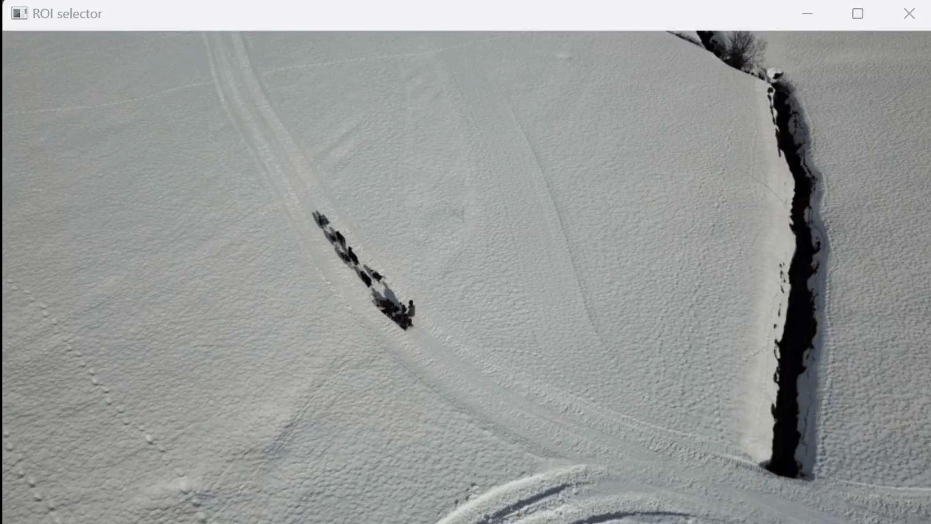
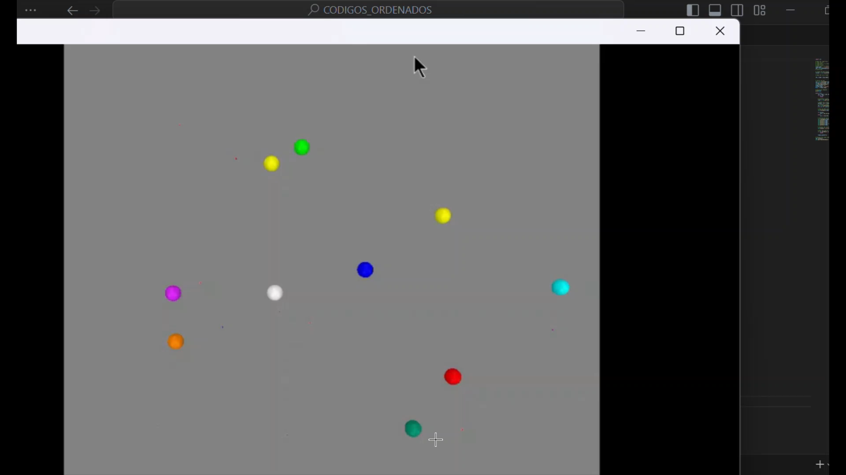
Algoritmos de visión por computador
Seguimiento visual de objetivos
Algoritmo de tracking KCF (Kernelized Correlation Filter):
Equilibrado ante diferentes contextos (oclusiones, pérdidas breves…).
Tiempo de ejecución muy rápido.
Posibilidad de notificar error en el seguimiento.
Responde mal ante cambios de escala y rotaciones bruscos.
Mejor rendimiento que el resto de algoritmos (CSRT, MIL, BOOSTING, MEDIANFLOW, TLD, MOSSE…).

Slide 11
Índice
Introducción al sistema
Algoritmos de visión por computador
Geometría de la escena y gestión de objetivos
Modelado y estrategias de control
Implementación en CoppeliaSim
Demostraciones y experimentos

Slide 12
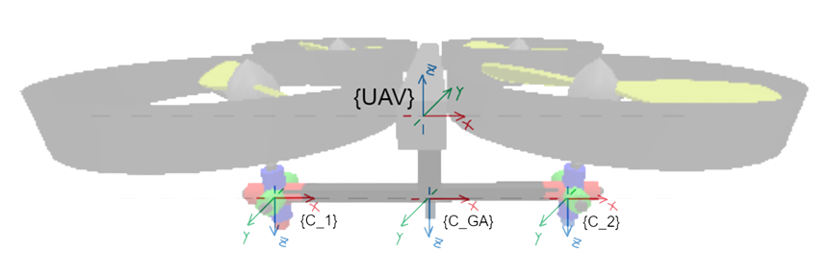
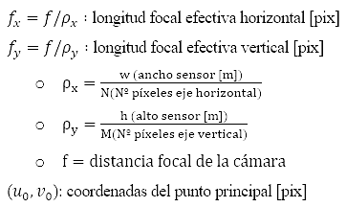
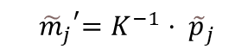
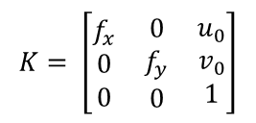
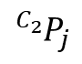
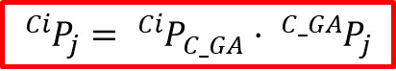
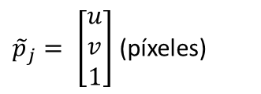
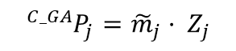
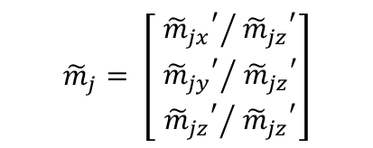
Geometría de la escena y gestión de objetivos
Apuntamiento de objetivos (I)
Punto de interés en la imagen
de la Cámara Gran Angular
${\tilde{p}}_{j}= \left[\begin{matrix}u \\ v \\ 1\end{matrix}\right]$ (píxeles)
$${}_{ }^{C_{2}}{P_{j}}$$
Modelo Pinhole de Cámara
Gran Angular
$${ {\tilde{m}}_{j}}^{′}=K^{−1}· {\tilde{p}}_{j}$$
Proyección
inversa
$$K= \left[\begin{matrix}\begin{matrix}f_{x} \\ 0 \\ 0\end{matrix} & \begin{matrix}0 \\ f_{y} \\ 0\end{matrix} & \begin{matrix}u_{0} \\ v_{0} \\ 1\end{matrix}\end{matrix}\right]$$
$${\tilde{m}}_{j}= \left[\begin{matrix}{{ {\tilde{m}}_{jx}}^{′}}/{{ {\tilde{m}}_{jz}}^{′}} \\ {{ {\tilde{m}}_{jy}}^{′}}/{{ {\tilde{m}}_{jz}}^{′}} \\ {{ {\tilde{m}}_{jz}}^{′}}/{{ {\tilde{m}}_{jz}}^{′}}\end{matrix}\right]$$
$${}_{ }^{C_GA}{P_{j}}={\tilde{m}}_{j}· Z_{j}$$
Coordenadas 3D del objetivo “j” referidas al SR de Cámara Orientable “i”
$${}_{ }^{Ci}{P_{j}}= {}_{ }^{Ci}{P_{C_GA}}· {}_{ }^{C_GA}{P_{j}}$$

Slide 13
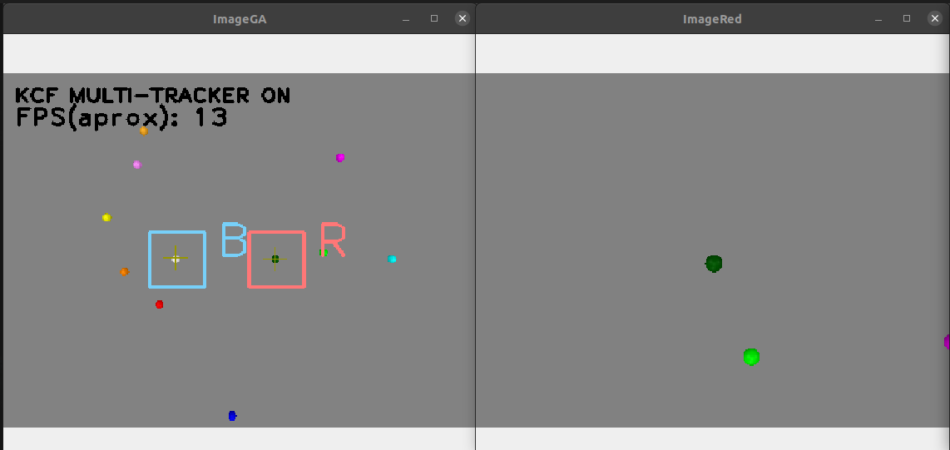
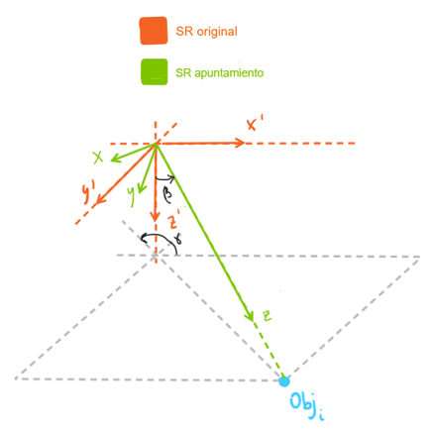

Geometría de la escena y gestión de objetivos
Apuntamiento de objetivos (II)
$${giro}_{z}= α=atan2\left(−x_{j} , y_{j}\right)$$
Conociendo ahora ${}_{ }^{Ci}{P_{j}=\left(x_{j},y_{j},z_{j}\right) :}$
$${giro}_{y}= 0$$
$${giro}_{x}= β=atan2\left(\sqrt{x_{j}^{2}+y_{j}^{2}}, z_{j}\right)$$

Slide 14
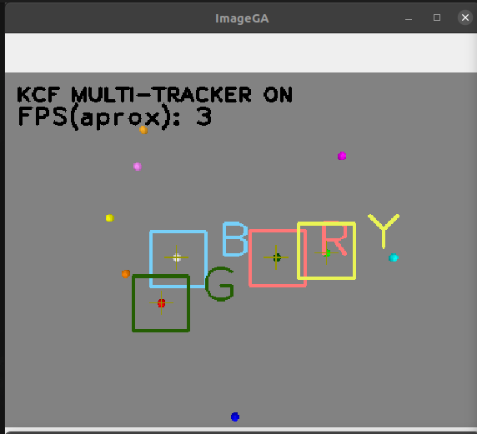
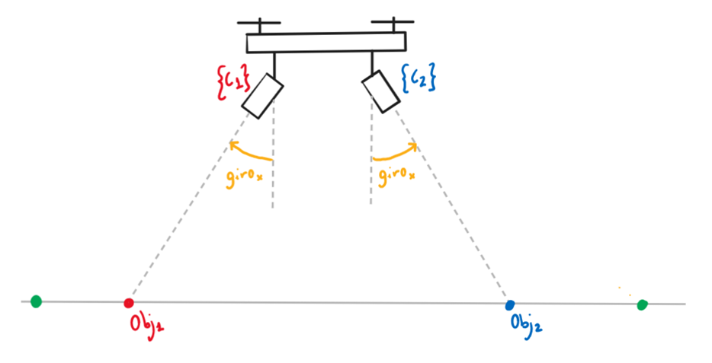
Geometría de la escena y gestión de objetivos
Asignación de objetivos
Según haya “N” cámaras orientables, asignar “N” objetivos individuales, o equivalentemente, “N” agrupaciones.
Asignación basada en maximizar la verticalidad de estas cámaras.
La verticalidad es mayor cuanto menor sea la variación de la orientación de la cámara en el eje X.
Se consideran todas las combinaciones posibles sin repetición para todas las cámaras y se escoge aquella distribución con mejor verticalidad global.
4 cámaras orientables

Slide 15
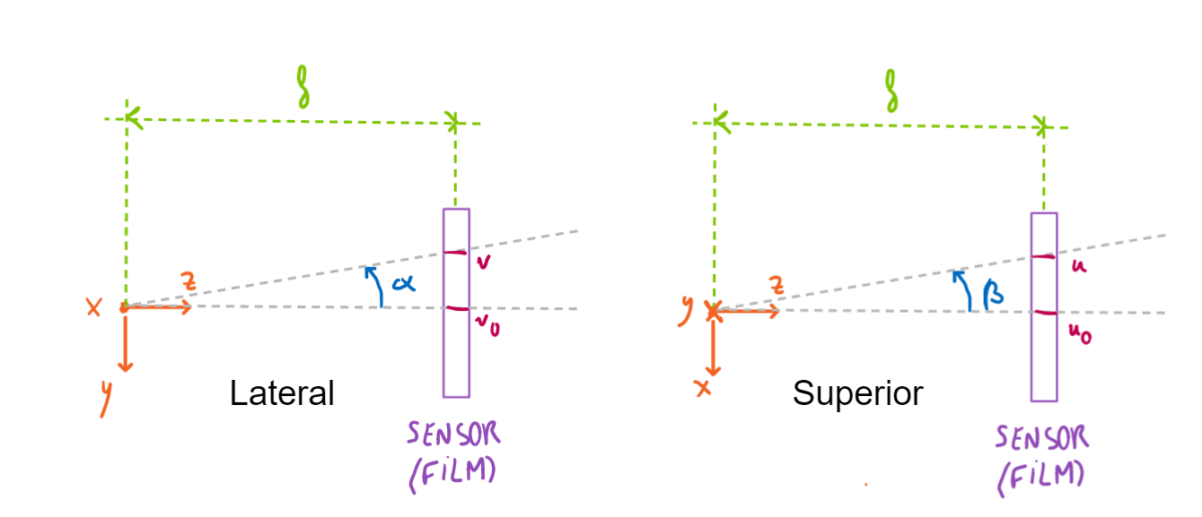
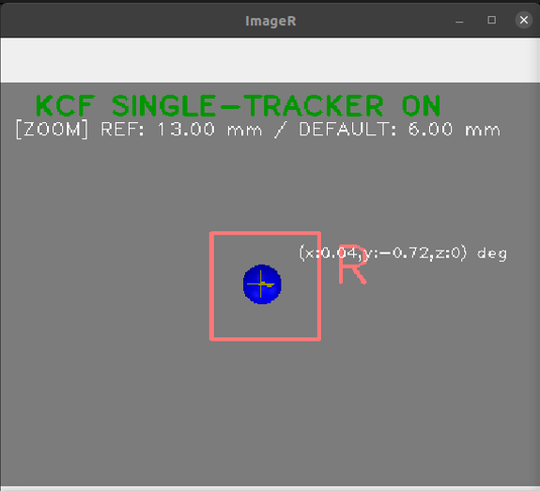
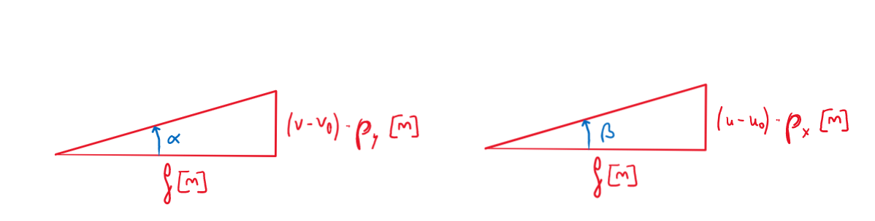
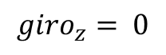
Geometría de la escena y gestión de objetivos
Recentrado de objetivos con realimentación visual
Debido a ciertos errores (altímetro, modelo de la cámara…), este apuntamiento previo no dejará al objetivo del todo centrado en la imagen.
Mediante la propia imagen de la cámara orientable y la geometría se busca recentrar adecuadamente al objetivo:
$${giro}_{z}= 0$$
$${giro}_{y}= β=atan2\left(\left(u− u_{0}\right) , f_{x}\right)$$
$${giro}_{x}= α =atan2\left(−\left(v− v_{0}\right) , f_{y}\right)$$

Slide 16
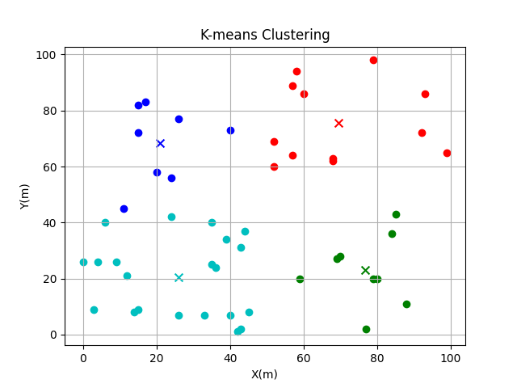
Geometría de la escena y gestión de objetivos
Agrupaciones de objetivos (I)
Inicialización
Asignación
Actualización
Repetición
Terminación

Slide 17
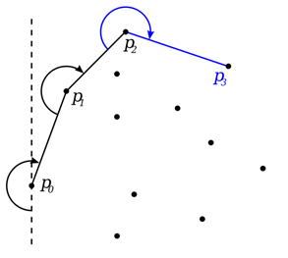
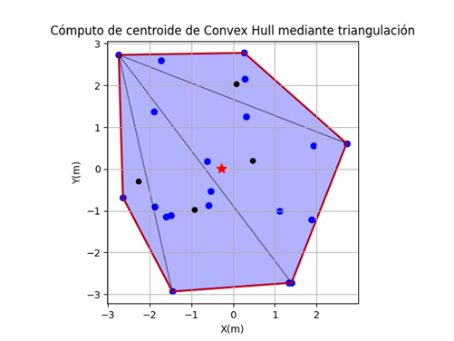
Geometría de la escena y gestión de objetivos
Agrupaciones de objetivos (II)
Algoritmo de obtención de Convex-Hull: Jarvis March
Empezar por el punto más a la izquierda.
Seleccionar tríos de puntos y calcular la orientación del punto bajo análisis para cada punto restante.
Se escoge como vértice aquel que tenga mínimo valor.
Repetir 3 y 4 hasta llegar al vértice inicial y cerrar el polígono.
Algoritmo de obtención de centroide del Convex-Hull: Triangulación
Recibir los vértices del polígono.
Si hay 1 vértices, ese será el centroide.
Si hay 2 vértices, el centroide será media aritmética de sus coordenadas X e Y. También aplica al caso de que el polígono tenga área nula.
Para “n” vértices, se generan “n-2” triángulos. Para cada triángulo se calcula su área y se calcula el centroide de cada triángulo.
El centroide global se obtiene como la media ponderada, con pesos el área de los triángulos, de cada centroide de los triángulos.

Slide 18
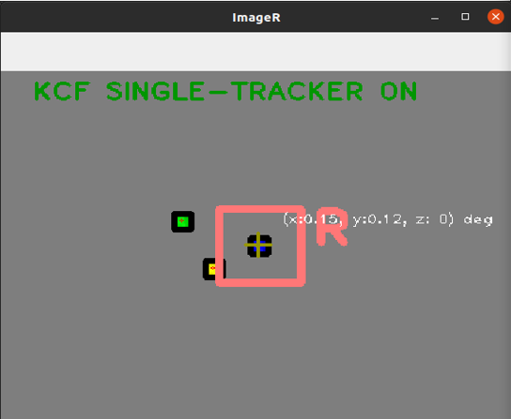
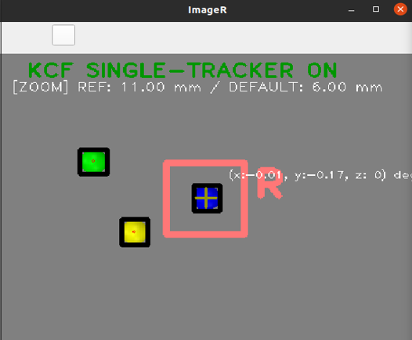
Geometría de la escena y gestión de objetivos
Zoom óptico modo individual
Para cada cámara orientable:
Iterar desde la distancia focal mínima (6mm) hasta la máxima (22mm) con incrementos de 1mm.
Indicar como referencia de distancia focal el valor de la iteración actual.
Esperar 50 ms.
Calcular el área del objetivo como el área de su bounding-box.
Cuando presente un área objetivo (preasignada), se deja de iterar y se fija dicha distancia focal.

Slide 19
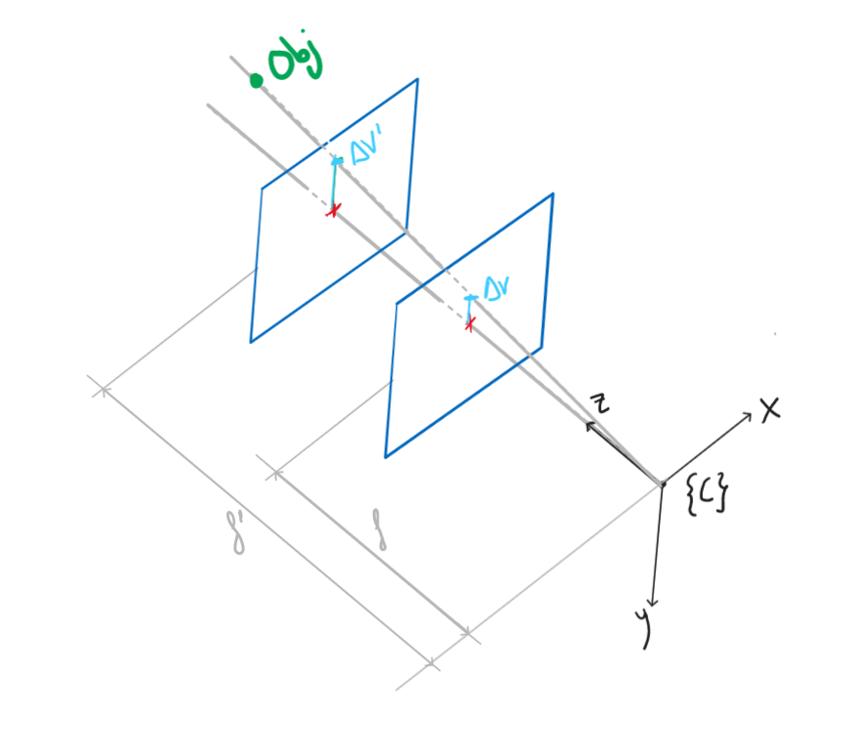
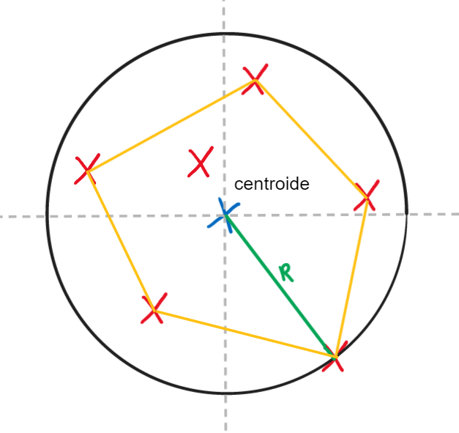
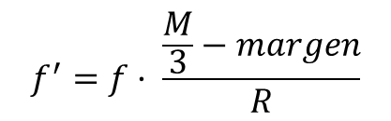

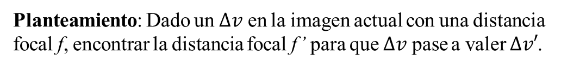
Geometría de la escena y gestión de objetivos
Zoom óptico modo agrupaciones (I)
Planteamiento: Dado un $∆v$ en la imagen actual con una distancia focal f, encontrar la distancia focal f’ para que $∆v$ pase a valer $∆v′$.
Si las coordenadas tridimensionales de los puntos no cambian y la altura del píxel es constante:
$$\frac{∆v}{f}=\frac{∆v′}{f′}→f^{′}=f· \frac{∆v′}{∆v}$$
Se busca que R sea un tercio de la altura en píxeles menos un cierto margen:
$$f^{′}=f· \frac{\frac{M}{3}−margen}{R}$$

Slide 20
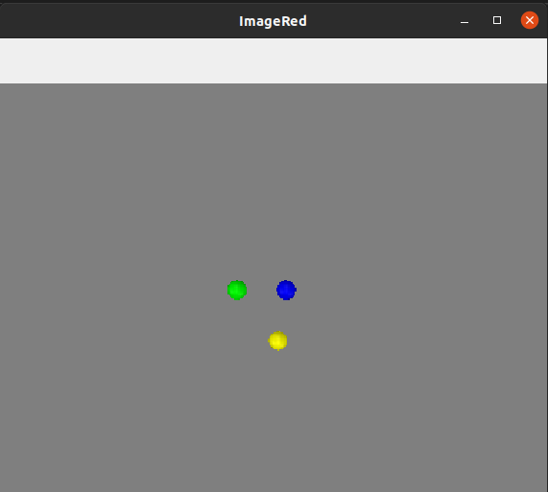
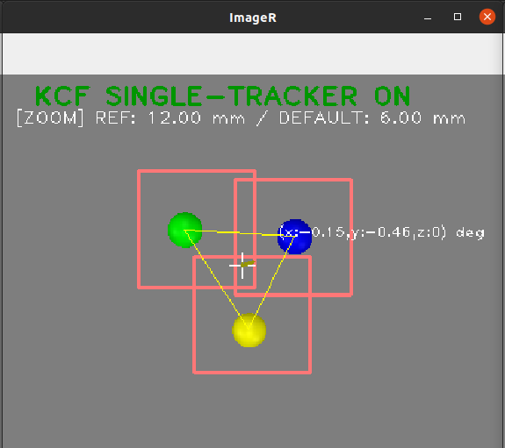
Geometría de la escena y gestión de objetivos
Zoom óptico modo agrupaciones (II)

Slide 21
Índice
Introducción al sistema
Algoritmos de visión por computador
Geometría de la escena y gestión de objetivos
Modelado y estrategias de control
Implementación en CoppeliaSim
Demostraciones y experimentos

Slide 22
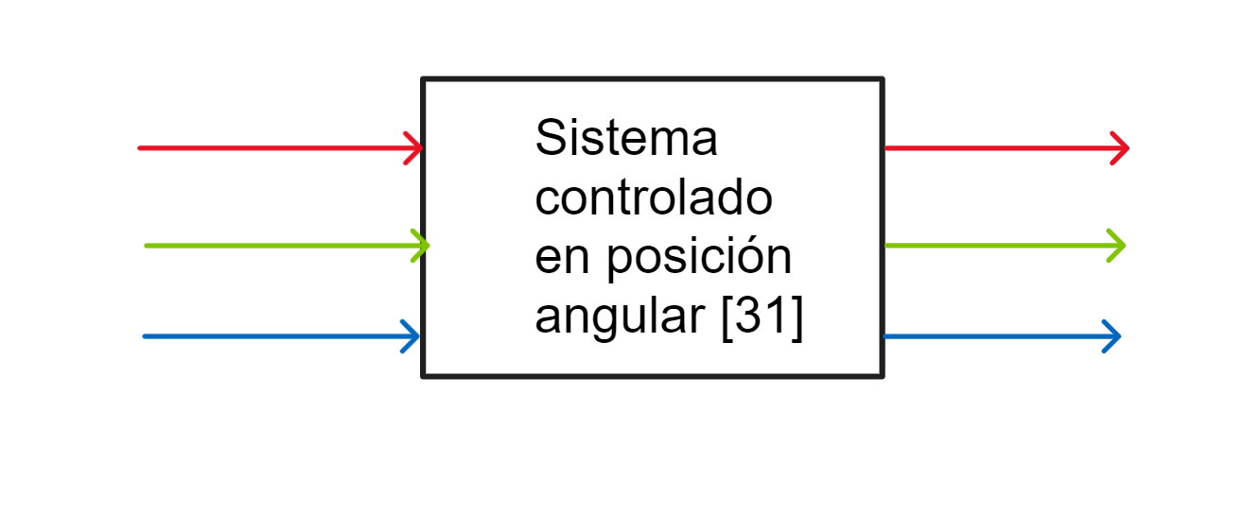
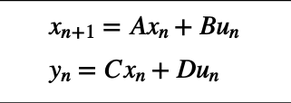
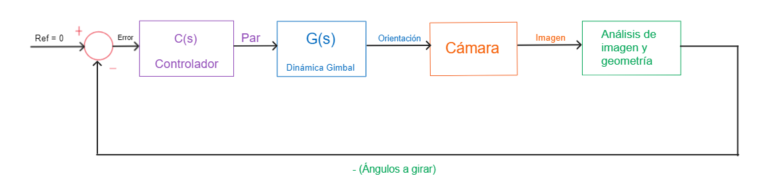
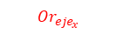
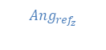





Modelado y estrategias de control
Gimbals de 3 ejes
Control cinemático
Etapa 1:
Apuntamiento basado en Cámara Gran Angular
$${Ang}_{{ref}_{x}}$$
$${Or}_{{eje}_{x}}$$
$${Ang}_{{ref}_{y}}$$
$${Or}_{{eje}_{y}}$$
$${Ang}_{{ref}_{z}}$$
$${Or}_{{eje}_{z}}$$
$$G\left(s\right)$$
Matrices A, B, C, D
Para Python
Discretización mediante espacio de estados
Etapa 2:
Apuntamiento realimentado con cámaras orientables

Slide 23








Modelado y estrategias de control
Desplazamiento del UAV
Mantenedor de Orden 0
$$G\left(z\right)$$
$$s= \frac{z−1}{T}$$
$$G\left(s\right)$$
$$C\left(z\right)$$
Euler II
$$s= \frac{z−1}{Tz}=\frac{1−z^{−1}}{T}$$
$$C\left(s\right)$$

Slide 24


Modelado y estrategias de control
Generación de referencias para UAV

Slide 25



Modelado y estrategias de control
Zoom óptico
Modelo de segundo orden con saturación interna
$$G\left(s\right)=\frac{\frac{K}{τ_{1}τ_{2}}}{s^{2}+\frac{τ_{1}{+ τ}_{2}}{τ_{1}τ_{2}}s+ \frac{1}{τ_{1}τ_{2}}}$$

Slide 26
Índice
Introducción al sistema
Algoritmos de visión por computador
Geometría de la escena y gestión de objetivos
Modelado y estrategias de control
Implementación en CoppeliaSim
Demostraciones y experimentos

Slide 27







Implementación en CoppeliaSim
Sistemas
Cámara + Gimbal 3 gdl
Mundo
UAV
Objetivos móviles

Slide 28




Movimiento de los objetivos
Implementación en CoppeliaSim
Movimiento mediante Script externo
Trayectoria definida en CoppeliaSim

Slide 29
Índice
Introducción al sistema
Algoritmos de visión por computador
Geometría de la escena y gestión de objetivos
Modelado y estrategias de control
Implementación en CoppeliaSim
Demostraciones y experimentos

Slide 30


Slide 31
Bibliografía
[1] The Use of Drones in Agriculture Today, [En línea]. [Último acceso: 2023]. Disponible en: https://enterprise-insights.dji.com/blog/drones-in-agriculture.
[2] Drones Help More For Traffic Police, [En línea]. [Último acceso: 2023]. Disponible en: https://www.welkinuav.com/drones-help-more-for-traffic-police/.
[3] 4K, VR and Drones: The Evolution of Sports Broadcasting, [En línea]. [Último acceso: 2023]. Disponible en: https://www.workinsports.com/resourcecenter/jobseeker/pages/4k-vr-and-drones-the-evolution-of-sports-broadcasting.
[4] COCO Dataset: All You Need to Know to Get Started, [En línea]. [Último acceso: 2023]. Disponible en: https://www.v7labs.com/blog/coco-dataset-guide.
[5] Implementation of YOLOv3: Simplified, [En línea]. [Último acceso: 2023]. Disponible en: https://www.analyticsvidhya.com/blog/2021/06/implementation-of-yolov3-simplified/.

